Slide 1

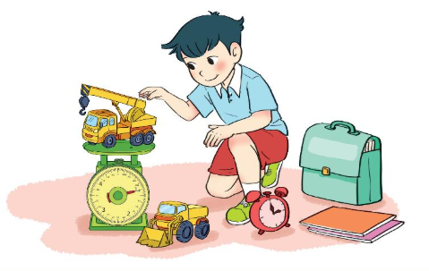



TOÁN
2

Slide 2

PHÉP CỘNG, PHÉP TRỪ (có nhớ)
TRONG PHẠM VI 100
Chủ đề 4
PHÉP TRỪ (có nhớ)
SỐ CÓ HAI CHỮ SỐ CHO SỐ CÓ MỘT CHỮ SỐ
Bài 22

Slide 3

Sách Toán_trang 87

Slide 4
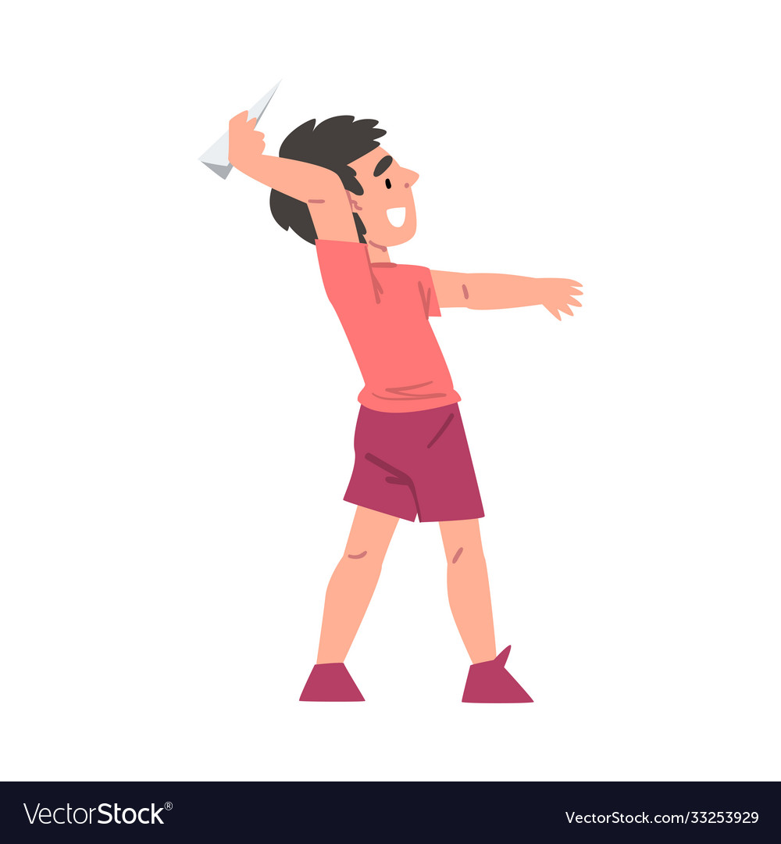
KHỞI ĐỘNG

Slide 5
1
Số
?
Số bị trừ | 57 | 70 | 25 | 53 | 60
Số trừ | 8 | 7 | 9 | 4 | 30
Hiệu | 49 | ? | ? | ? | ?
63
16
49
30

Slide 6
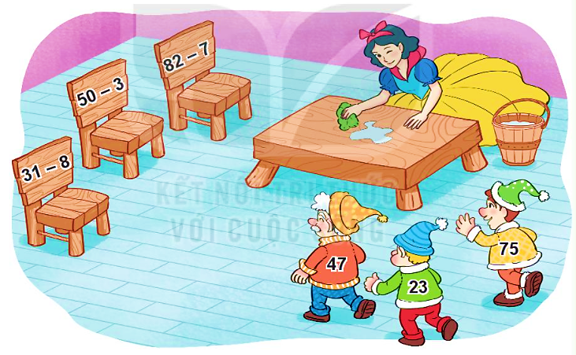
2
Mỗi chú lùn sẽ ngồi lên chiếc ghế ghi phép tính có kết quả là số trên áo của mình. Tìm ghế cho các chú lùn.
26
75
26
47
26
23

Slide 7
3
Chọn kết quả đúng
a) 40 + 20 – 6 = ?
A. 60 B. 54 C. 64
60
b) 43 – 8 + 17 = ?
A. 35 B. 62 C. 52
35

Slide 8
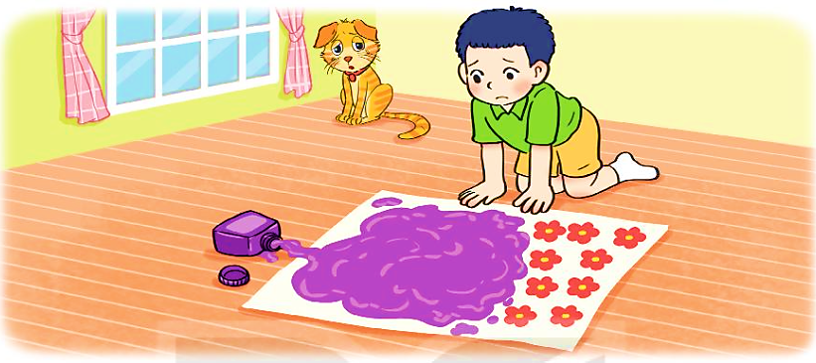
4
Việt vẽ một bức tranh có 35 bông hoa. Mèo làm đổ mực vào bức tranh nên chỉ còn nhìn thấy 9 bông hoa. Hỏi có bao nhiêu bông hoa bị mực che khuất?
Bài giải
Có số bông hoa bị mực che khuất là:
35 – 9 = 26 (bông)
Đáp số: 26 bông hoa.

Slide 9
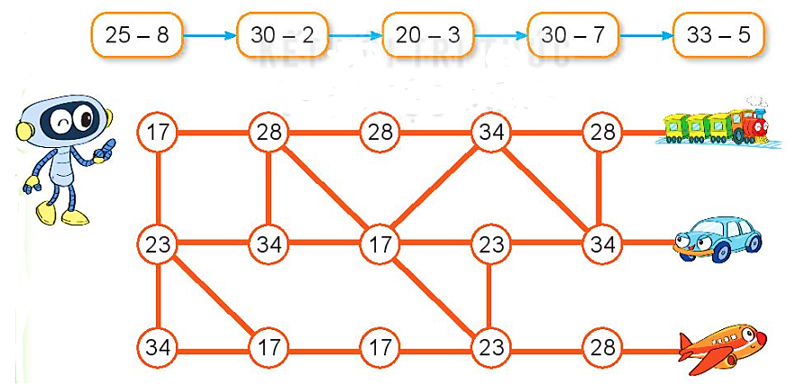
5
Rô-bốt đi theo thứ tự các số là kết quả của các phép tính dưới đây. Rô-bốt sẽ đến được tàu hỏa, ô tô hay máy bay?
26
26
26
26
26
17
28
17
23
28

Slide 10
CỦNG CỐ

Slide 11
DẶN DÒ
Hoàn thành bài …
Xem lại bài đã học
Chuẩn bị bài mới

